Slide 1
Breizh bocage
Recensement
des haies et des talus
BB
2020
B a s s i n v e r s a n t d e l a P e n z é

Slide 2
DPR2
Diagnostic des parcelles a risques phytosanitaires
B a s s i n v e r s a n t d e l a P e n z é

Slide 3
Débat
Réforme de la PAC
Élaboration du PSN
B a s s i n v e r s a n t d e l a P e n z é

Slide 4
PAC
2020
Demandes sur Télépac jusqu’au 15 mai 2020 (délai supplémentaire possible jusqu’au 15 juin 2020)
B a s s i n v e r s a n t d e l a P e n z é

Slide 5
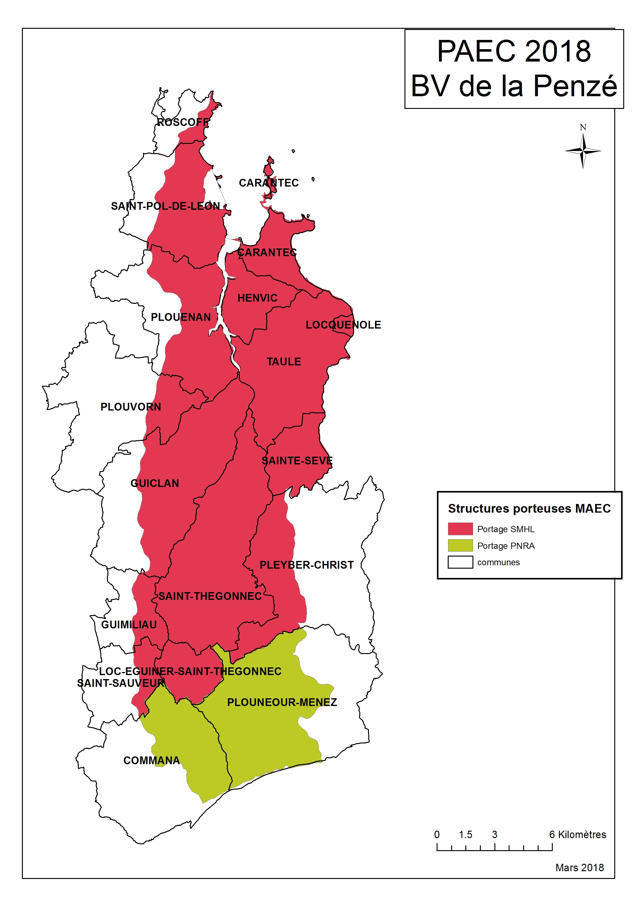

Slide 6
Concours 2020 - 2021
C O N C O U R S L O C A L 2020 A N N U L É

